Slide 1
SB Vantaan pikkujoulut 26.11
Myyrmäen urheilutalolla
SB Vantaa-LoSB pelin yhteydessä klo 19:00-21:00
Ohjelmassa
Pelin ajan tarjolla glögiä ja jouluherkkuja
Kannustuskilpailu, innokkain kannustaja palkitaan
Junioreiden näytöspeli
Seuran jäsenille ilmainen sisäänpääsy tapahtumaan

Slide 2
SB Vantaan pikkujoulut 26.11
Myyrmäen urheilutalolla
SB Vantaa-LoSB pelin yhteydessä klo 19:00-21:00
Ohjelmassa
Pelin ajan tarjolla glögiä ja jouluherkkuja
Kannustuskilpailu, innokkain kannustaja palkitaan
Junioreiden näytöspeli
Seuran jäsenille ilmainen sisäänpääsy tapahtumaan

Slide 3
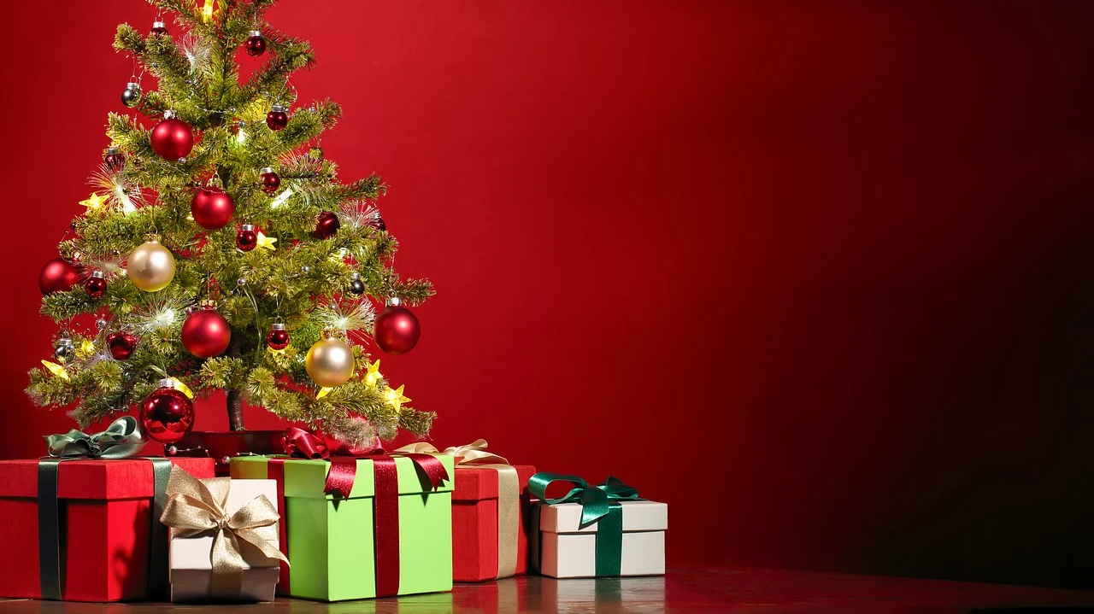
SB Vantaan pikkujoulut
Myyrmäen urheilutalolla
SB Vantaa-SBS Wirmo pelin yhteydessä klo 17-19
Ohjelmassa
Pelin ajan tarjolla glögiä ja jouluherkkuja
Kannustuskilpailu, innokkain kannustaja palkitaan
Junioreiden näytöspeli
Seuran jäsenille ja heidän perheille ilmainen sisäänpääsy tapahtumaan

